Slide 1
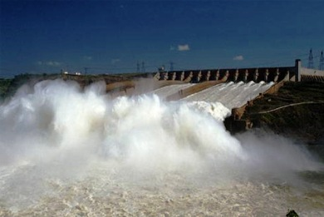
Λύκειο Ευηνοχωρίου Ερευνητική Εργασία <<Υδραυλική Ενέργεια>>
ΚΑΖΑΝΤΖΗΣ ΧΡΗΣΤΟΣ
ΣΧΟΛΙΚΟ ΕΤΟΣ 2013-2014

Slide 2
Φράγμα

Slide 3
Ορισμός υδραυλικής ενέργειας
Υδραυλική και εν μέρει υδροηλεκτρική ενέργεια είναι η ενέργεια που αποταμιεύεται ως δυναμική ενέργεια μέσα σε βαρυτικό πεδίο με τη συσσώρευση μεγάλων ποσοτήτων νερού σε υψομετρική διαφορά από τη συνέχιση της ροής του ελεύθερου νερού, και αποδίδεται ως κινητική μέσω της υδατόπτωσης. Η κινητική ενέργεια, στη συνέχεια, μπορεί είτε να χρησιμοποιείται αυτούσια επιτόπου (π.χ. νερόμυλοι), είτε να μετατρέπεται σε ηλεκτρική ή άλλες, που την αποθηκεύσουν, ώστε τελικά να μεταφέρεται σε μεγάλες αποστάσεις. Στον γήινο κύκλο του νερού η ενέργεια προέρχεται κυρίως από τον ήλιο που εξατμίζει, σηκώνει ψηλά δηλαδή (στην ατμόσφαιρας), μεγάλες ποσότητες νερού. Η εκμετάλλευση της ενέργειας στον κύκλο αυτό γίνεται με τη χρήση υδροηλεκτρικών έργων(υδατομιευτήρες, φράγματα, κλειστοί αγωγοί πτώσεως, υδροστρόβιλοι, ηλεκτρογεννήτριες, διώρυγες φυγής).

Slide 4
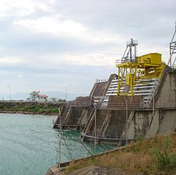
Υδροηλεκτρικό φράγμα Στράτου στον Αχελώο
Συνήθως η ενέργεια που τελικώς παράγεται, χρησιμοποιείται μόνο συμπληρωματικά με άλλες συμβατικές πηγές ενέργειας, σε ώρες αιχμής. Στη χώρα μας η υδροηλεκτρική ενέργεια ικανοποιεί το 10% των ενεργειακών μας αναγκών.

Slide 5
Υδροηλεκτρικά έργα
Τα υδροηλεκτρικά έργα ταξινομούνται σε μεγάλης και μικρής κλίμακας. Τα μικρής κλίμακας υδροηλεκτρικά έργα διαφέρουν σημαντικά από της μεγάλης κλίμακας σε ότι αφορά τις επιπτώσεις τους στο περιβάλλον.
Οι μεγάλης κλίμακας υδροηλεκτρικές μονάδες απαιτούν τη δημιουργία φραγμάτων και τεράστιων δεξαμενών με σημαντικές επιπτώσεις στο περιβάλλον. Η κατασκευή φραγμάτων περιορίζει τη μετακίνηση των ψαριών, της άγριας ζωής και επηρεάζει ολόκληρο το οικοσύστημα καθώς μεταβάλλει ριζικά τη μορφολογία της περιοχής.
Αντίθετα, τα μικρής κλίμακας υδροηλεκτρικά εγκαθίστανται δίπλα σε ποτάμια ή κανάλια και η λειτουργία τους παρουσιάζει πολύ μικρότερη περιβαλλοντική όχληση. Για το λόγο αυτό, οι υδροηλεκτρικές μονάδες μικρότερης δυναμικότητας των 30 MW χαρακτηρίζονται ως μικρής κλίμακας υδροηλεκτρικά έργα και συμπεριλαμβάνονται μεταξύ των εγκαταστάσεων παραγωγής ενέργειας από ανανεώσιμες πηγές. Κατά τη λειτουργία τους, μέρος της ροής ενός ποταμού οδηγείται σε στρόβιλο για την παραγωγή μηχανικής ενέργειας και συνακόλουθα ηλεκτρικής μέσω της γεννήτριας. Η χρησιμοποιούμενη ποσότητα νερού κατόπιν επιστρέφει στο φυσικό ταμιευτήρα ακολουθώντας τη φυσική της ροή.
Είναι ιδιαίτερα σημαντικό να ξέρουμε τον ρόλο και τις διαφορές αυτών καθώς παίζουν μεγάλο ρόλο ανάλογα με το σκοπό μας.

Slide 6
Πλεονεκτήματα
Οι υδροηλεκτρικοί σταθμοί είναι δυνατό να τεθούν σε λειτουργία αμέσως μόλις απαιτηθεί, σε αντίθεση με τους θερμικούς σταθμούς που απαιτούν σημαντικό χρόνο προετοιμασίας,
Είναι μία "καθαρή" και ανανεώσιμη πηγή ενέργειας, με τα προαναφερθέντα συνακόλουθα οφέλη (εξοικονόμηση συναλλάγματος, φυσικών πόρων, προστασία περιβάλλοντος),
Μέσω των υδατοταμιευτήρων δίνεται η δυνατότητα να ικανοποιηθούν και άλλες ανάγκες, όπως ύδρευση, άρδευση, ανάσχεση χειμάρρων, δημιουργία υγροτόπων, περιοχών αναψυχής και αθλητισμού.

Slide 7
Μειονεκτήματα
Μεγάλο κόστος κατασκευής φραγμάτων και εγκατάστασης εξοπλισμού, καθώς και ο συνήθως μεγάλος χρόνος που απαιτείται για την αποπεράτωση του έργου,
Η έντονη περιβαλλοντική αλλοίωση της περιοχής του έργου (συμπεριλαμβανομένων της γεωμορφολογίας, της πανίδας και της χλωρίδας), καθώς και η ενδεχόμενη μετακίνηση πληθυσμών, η υποβάθμιση περιοχών, οι απαιτούμενες αλλαγές χρήσης γης. Επιπλέον, σε περιοχές δημιουργίας μεγάλων έργων παρατηρήθηκαν αλλαγές του μικροκλίματος, αλλά και αύξηση της σεισμικής επικινδυνότητας τους.

Slide 8
Τύποι φραγμάτων
Φράγματα από σκυρόδεμα
Τοξωτά φράγματα
Φράγματα βαρύτητας
Φράγματα από κυλινδρούμενο σκυρόδεμα
Φράγματα από γαιώδη υλικά (λιθόρριπτα)
Ομοιογενή φράγματα
Φράγματα πολλαπλών ζωνών με αργιλικό υλικό
Φράγματα με ειδική στεγάνωση

Slide 9
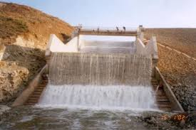
Υπερχειλιστές
Ο υπερχειλιστής συνήθως αποτελεί τμήμα του φράγματος. Είναι ουσιαστικά ο τρόπος να παροχετεύουμε νερό από τον συγκεντρωμένο όγκο υδάτων κατά βούληση.

Slide 10
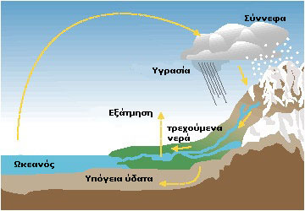
Ο κυκλοσ του νερου
Το νερό κάνοντας τον "κύκλο του" στη φύση έχει δυναμική ενέργεια, όταν βρίσκεται σε περιοχές με μεγάλο υψόμετρο, η οποία μετατρέπεται σε κινητική, όταν το νερό ρέει προς χαμηλότερες περιοχές. Με τα υδροηλεκτρικά έργα (υδροταμιευτήρας, φράγμα, κλειστός αγωγός πτώσεως, υδροστρόβιλος, ηλεκτρογεννήτρια, διώρυγα φυγής) εκμεταλλευόμαστε την ενέργεια του νερού για την παραγωγή ηλεκτρικού ρεύματος το οποίο διοχετεύεται στην κατανάλωση με το ηλεκτρικό δίκτυο. Η μετατροπή της ενέργειας των υδατοπτώσεων με τη χρήση υδραυλικών τουρμπίνων παράγει την υδροηλεκτρική ενέργεια. Η υδροηλεκτρική ενέργεια ταξινομείται σε μεγάλης και μικρής κλίμακας. Η μικρή κλίμακας υδροηλεκτρική ενέργεια διαφέρει σημαντικά από τη μεγάλης κλίμακας σε ότι αφορά τις επιπτώσεις στο περιβάλλον.

Slide 11
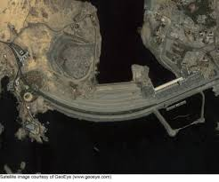
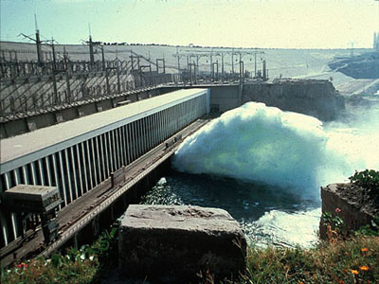
Το ψηλότερο φράγμα στον κόσμο
ΤΟ ΦΡΑΓΜΑ ΤΟΥ ΑΣΣΟΥΑΝ
Το τεράστιο αυτό φράγμα αποτέλεσε ένα υπερφιλόδοξο σχέδιο. Χτίστηκε προκειμένου να συγκρατήσει τα νερά του Νείλου, του μακρύτερου ποταμού στον κόσμο. Χάρη στο φράγμα εξασφαλίστηκε μια σταθερή ροή νερού όλο το χρόνο, ενώ παράλληλα παράγεται ηλεκτρισμός για τα εργοστάσια και τις πόλεις της Αιγύπτου.

Slide 12
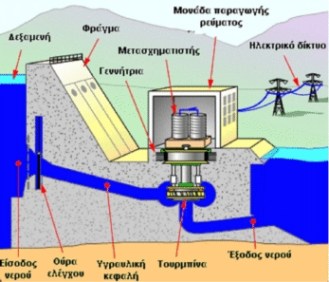
ΥΔΡΟΗΛΕΚΤΡΙΚΈΣ ΜΟΝΆΔΕΣ
Οι Υδροηλεκτρικές μονάδες δαμάζουν την ενέργεια του νερού και χρησιμοποιώντας μια απλή μέθοδο μετατρέπουν την ενέργεια αυτή σε ηλεκτρικό ρεύμα. Οι μονάδες αυτές βασίζονται στην κίνηση του νερού που περιστρέφει μια τουρμπίνα η οποία θέτει σε λειτουργία μια γεννήτρια. Οι περισσότερες υδροηλεκτρικές μονάδες χρησιμοποιούν ένα φράγμα το οποίο συγκρατεί μια μεγάλη ποσότητα νερού δημιουργώντας έτσι μια μεγάλη δεξαμενή. Κάποιες θύρες στο φράγμα ανοίγουν και λόγω της βαρύτητας το νερό περνάει σε έναν αγωγό ο οποίος το οδηγεί σε μια τουρμπίνα. Καθώς αυτό περνάει από τον αγωγό δημιουργεί μεγάλη πίεση. Το νερό πέφτει πάνω στις φτερωτές μιας τουρμπίνας και την περιστρέφει

Slide 13
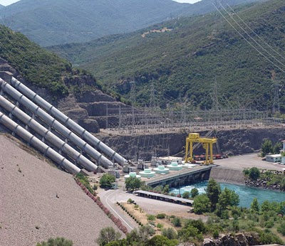
Τα μεγαλύτερα υδροηλεκτρικά συγκροτήματα της Ελλάδας
Κρεμαστών - Καστρακίου
Πολυφύτου - Ασωμάτων
Πουρναριού
Θησαυρού - Πλατανόβρυσης
Στην Ελλάδα, τα υδροηλεκτρικά έργα παρέχουν το 7% - 9% της συνολικά παραγόμενης ενέργειας . Σήμερα βρίσκονται σε λειτουργία 62 μικροί υδροηλεκτρικοί σταθμοί, συνολικής ισχύος περίπου 130 MW. Άλλα 200 περίπου μικρά υδροηλεκτρικά έχουν αδειοδοτηθεί, που μπορεί να αποδώσουν ακόμα 300 MW εγκατεστημένης .
Φράγμα Καστρακίου

Slide 14
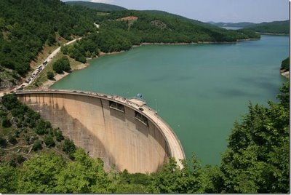
Ο υδροηλεκτρισμός στην Ελλάδα
Στην Ελλάδα, τα υδροηλεκτρικά έργα παρέχουν το 7% - 9% της συνολικά παραγόμενης ενέργειας . Σήμερα βρίσκονται σε λειτουργία 62 μικροί υδροηλεκτρικοί σταθμοί, συνολικής ισχύος περίπου 130 MW. Άλλα 200 περίπου μικρά υδροηλεκτρικά έχουν αδειοδοτηθεί, που μπορεί να αποδώσουν ακόμα 300 MW εγκατεστημένης .

Slide 15
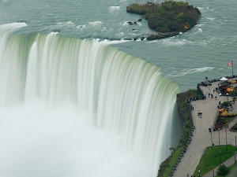
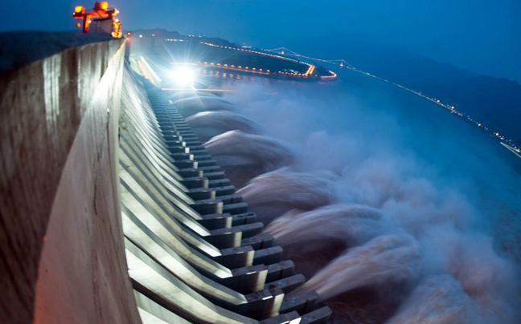
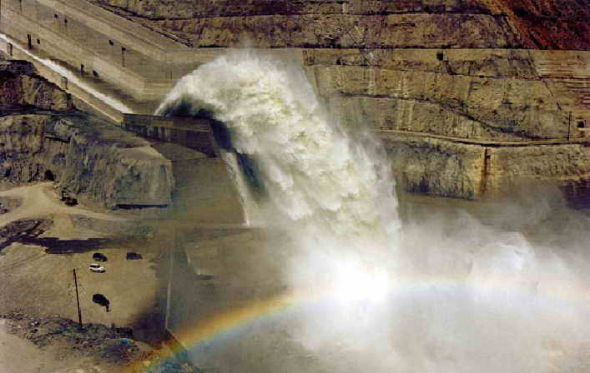
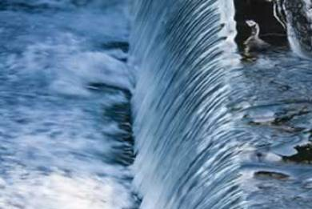
Φωτογραφίες από υδροηλεκτρικά φράγματα

Slide 16
ΤΈΛΟΣ
ΕΥΧΑΡΙΣΤΟΎΜΕ ΓΙΑ ΤΟ ΧΡΟΝΟ ΣΑΣ

